Slide 1
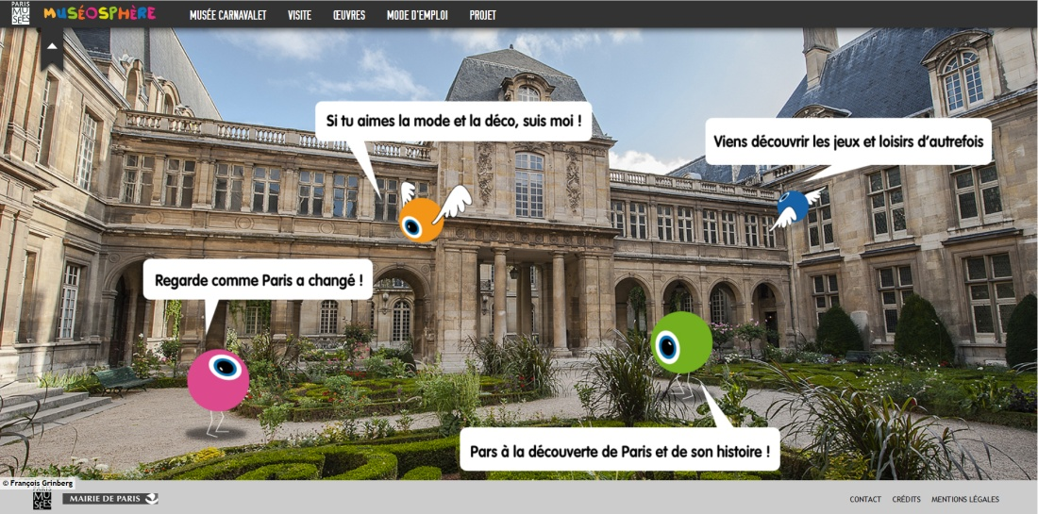
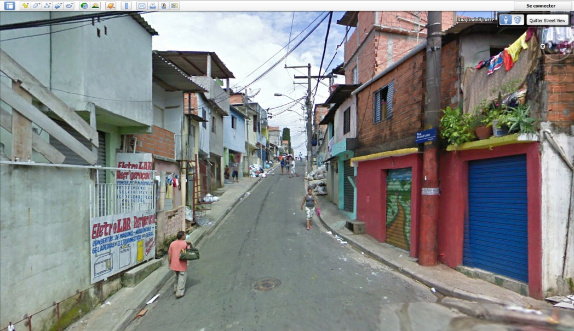
Les nouvelles images et leur utilisation en histoire-géographie
les visites virtuelles

Slide 2
Qu’est-ce qu’une visite virtuelle ?
Visite d’un lieu plus ou moins précise et interactive grâce à des sites internet ou des logiciels.
Les visites virtuelles recouvrent plusieurs réalités :
Le reportage photographique (album de photographies en ligne) accompagné de brefs commentaires.
Vues panoramiques éventuellement à 360°
Reconstitution 3D d’un site historique
Promenade et parcours dans une ville, un site ou un musée à hauteur d’humain.

Slide 3
Première partie
Quelques ressources pour nos nouveaux programmes

Slide 4
Histoire - 6e
Parties du programme | Références du site | Catégories de visite virtuelle | Avantages et inconvénients
Thème 1 : la longue histoire de l’humanité et des migrations - Les débuts de l’Humanité | http://archeologie.culture.fr/chauvet/fr/ | Parcours à hauteur d’humain (panorama sphérique) | Site très complet, facile d’utilisation, bonne mobilité, zoom de bonne qualité, plusieurs ressources annexes
Thème 2 : récits fondateurs, croyances et citoyenneté dans la Méditerranée - Le monde des cités grecques | http://system.paraschool.com/soutien/flashcours/hist/sixieme/6_hist_athen_panath_anim.swf | Dossier documentaire : photographies, plans, maquettes, reconstitutions 3D, vues aériennes | Cours déjà réalisé qui couvre de manière dynamique en une dizaine d’étapes les fêtes des grandes Panathénées (Acropole, Parthénon, frise…) Cadre pré établi qui interdit toute investigation
Thème 3 : L’empire romain dans le monde antique - Conquête, paix romaine et romanisation (mythe prestigieux de l’Urbs) | https://vimeo.com/32038695 | Reconstitution 3D animée de Rome (vue aérienne des principaux monuments et quelques scènes de vie quotidienne) | Très belle qualité d’image, parfait pour matérialiser la Rome antique Limite : les noms des monuments sont en anglais,

Slide 5
Histoire - 5e
Parties du programme | Références du site | Catégories de visite virtuelle | Avantages et inconvénients
Thème 1 : Chrétientés et islam (du VIe au XIIIe siècles), des mondes en contact Byzance et l’Europe carolingienne Naissance de l’islam | https://www.360tr.com/34_istanbul/ayasofya/english/ http://www.catedraldecordoba.es/visita/index.html | Parcours à hauteur d’humain (panorama sphérique) | Très grande qualité de l’image, bonne mobilité, zooms sur les différentes mosaïques Limite : site en turc et en anglais
Thème 2 : Société, Église et pouvoir politique dans l’occident féodal (XIe-XVe) - Émergence d’une nouvelle société urbaine | http://www.alsace-360.fr/2015/Fondation-Oeuvre-Notre-Dame/visite-virtuelle-insolite-cathedrale-strasbourg/ | Parcours à hauteur d’humain (panorama sphérique) | Intérieur et extérieur, bon parcours fléché avec quelques ressources, navigation aisée grâce à un plan interactif
Thème 3 : Transformation de l’Europe et ouverture sur le monde (XVIe – XVIIe) - Du prince de la Renaissance au roi absolu | http://www.versailles3d.com/fr/en-video/de-louis-xiii-a-la-revolution.html http://www.versailles3d.com/fr/en-video/des-jardins-aux-chateaux-de-trianon.html | Vidéos de reconstitution 3D | Très bonne démonstration de l’évolution du château et des jardins de Louis XIII à la Révolution.

Slide 6
Histoire - 4e
Parties du programme | Références du site | Catégories de visite virtuelle | Avantages et inconvénients
Thème 1 : le XVIIIe siècle. Expansions, Lumières, et révolutions -La Révolution française et l’Empire | Activité Carnavalet | Visite de musée panorama sphérique | Voir Exemple 2.
Thème 2 : L’Europe et le monde au XIXe siècle | http://www.nationalgallery.org.uk/visiting/virtualtour/#/room-34-A/ http://paris.3ds.com/fr-experience.html?lang=fr (Tour Eiffel) | Visite de musée Panorama sphérique | Accès à plusieurs salles du musée, choix du tableau et zoom possible sur les tableaux en HD Limite : salles identifiées par un simple numéro Animation sur les étapes de construction, qualité d’images exceptionnelle mais très long temps de chargement
Thème 3 : Société, culture et politique dans la France du XIXe siècle | http://www.musee-orsay.fr/fr/outils-transversaux/plan-salle.html | Visite de musée (plan interactif) | Pas de navigation à hauteur d’humain (choix de salles sur plan et liste d’œuvres bien commentées).

Slide 7
Histoire - 3e
Parties du programme | Références du site | Catégories de visite virtuelle | Avantages et inconvénients
Thème 1 : L’Europe, un théâtre majeur des guerres totales (1914-1945) | http://www.caverne-du-dragon.com/fr/decouvrir-musee/visite-virtuelle-caverne-du-dragon.aspx http://panorama.auschwitz.org/ | Parcours à hauteur d’humain (panorama sphérique) | Pas d’immersion totale, photos et vidéos de petite taille La visite du camp d’Auschwitz peut donner l’impression d’un jeu vidéo (danger du ludique)
Thème 2 : Le monde depuis 1945 | http://www.dw.com/fr/emmur%C3%A9s-la-reconstitution-en-3d-du-mur-de-berlin/a-4442332 | Documentaire vidéo avec reconstitution 3D et commentaires | Support concret pratique en fin de séance: 10 min Très bon visuel de l’organisation et du fonctionnement du mur
Thème 3 : Français et françaises dans une république repensée | http://www.assemblee-nationale.fr/histoire/visite_virtuelle/index.html | Parcours à hauteur d’humain (panorama sphérique) | Visite des différentes salles, de l’hémicycle aux bureaux des députés, plan interactif, commentaires possibles, zoom et possible déplacement du point de vue, utilisable en EMC.

Slide 8
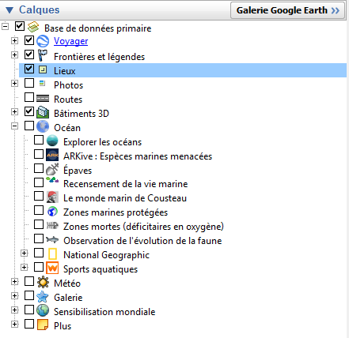
Quelles visites virtuelles pour la géographie ?
Comparativement à l’histoire, peu de ressources existent pour la géographie.
Cependant, quelques sites existent mais ils portent sur des installations qui appartiennent à des entreprises privées. Ils poursuivent plutôt un objectif promotionnel et offrent ainsi peu d’intérêts pédagogiques.
Les seuls outils qui permettent de construire une démarche d’investigation à partir d’une visite virtuelle sont les globes virtuels (Google earth, notamment grâce à la fonction Street view). En effet, cet outil permet de concevoir des parcours à hauteur d’humain pour tous les thèmes des cycles 3 et 4 qui peuvent être systématiquement mis en lien avec un ensemble de photographies.
Les différents calques permettent d’affiner la recherche et de se concentrer sur un thème précis du programme : frontières, océans, villes en 3D…

Slide 9
Quelques adresses de sites « répertoire » :
http://classetice.fr/spip.php?article103
http://www.lespagesjuniors.com/search/index/q/risques
http://www.cndp.fr/archive-musagora/visites.htm
http://www.pearltrees.com/freb/visites-virtuelles/id13904805#l113

Slide 10
Deuxième partie
Propositions de séances

Slide 11
Exemple 1 :
Aborder les contrastes sociaux dans une métropole d’un pays émergent grâce à l’outil street view de Google Earth
Enquêter à hauteur d’humain

Slide 12
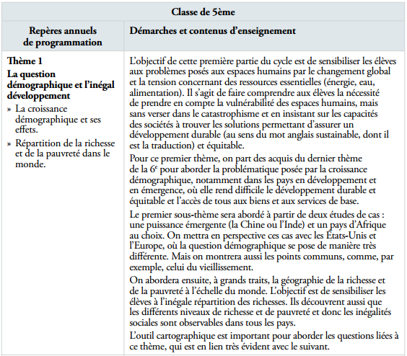
Insertion dans les nouveaux programmes de 5e

Slide 13
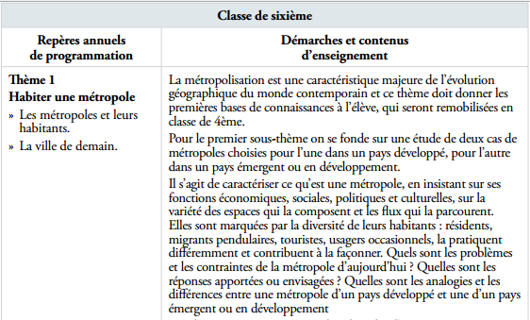
Insertion dans les nouveaux programmes de 6e

Slide 14
Dispositif de la séance
Une classe en salle informatique (ou munie de tablette).
Deux élèves maximum sur un même ordinateur.
Une fiche « enquête » ouverte sur un traitement de texte.
Une projection du professeur sur grand écran pour faire d’éventuelles mises au point pendant la manipulation.
Objectifs de la séance
Identifier plusieurs manières d’habiter une métropole d’un pays émergent.
Identifier les écarts de richesse comme élément clé des pays émergents.
Acquérir du vocabulaire spécifique à la géographie humaine et sociale : gated community, bidonville, favelas, frontière interne.
Utiliser et prendre conscience des intérêts et des limites des SIG et en particulier de Google Earth.
Valider un certain nombre de compétences numériques.

Slide 15
Compétences travaillées au cycle 4
Nommer, localiser et caractériser des espaces plus complexes (C 2)
Utiliser des représentations analogiques et numériques des espaces à différentes échelles ainsi que différents modes de projection (C 2)
Connaitre et utiliser différents systèmes d’informations dont SIG (C 4)
Exercer son esprit critique sur les données numériques (C 4)
Identifier le document et son point de vue particulier (C 5)
S’approprier et utiliser un lexique particulier en contexte (C 6)
C2 : Se repérer dans l’espace / C3 : Raisonner, justifier une démarche et des choix effectués / C4 : S’informer dans le monde du numérique / C5 : Analyser et comprendre un document / C6 : Pratiquer différents langages en histoire et en géographie / C7 : Coopérer et mutualiser

Slide 16
Compétences travaillées au cycle 3
Appréhender la notion d’échelle géographique (C 2)
Raisonner, justifier une démarche et les choix effectués (C 3)
S’informer dans le monde du numérique (C 4)
Comprendre un document (C 5)
S’approprier et utiliser un lexique géographique approprié (C 6)
Apprendre à utiliser les outils numériques qui peuvent conduire à des réalisations collectives (C 7)
C2 : Se repérer dans l’espace / C3 : Raisonner, justifier une démarche et des choix effectués / C4 : S’informer dans le monde du numérique / C5 : Analyser et comprendre un document / C6 : Pratiquer différents langages en histoire et en géographie / C7 : Coopérer et mutualiser

Slide 17


Contenu de la séance
En 2011, le PDG de Google annonce que le logiciel gratuit Google earth a été installé plus d’un milliard de fois : c’est de loin le SIG le plus utilisé actuellement.
Critique essentielle : le monde selon Google (choix économiques et politiques) :
dessin des frontières dépend du domaine de connexion
pas de couverture des zones stratégiques (militaires, industrielles, nucléaires…)
couverture inégale entre métropoles touristiques (moyen de publicités) et régions pauvres.
La démarche que l’on propose à l’élève doit intégrer cette critique :
comprendre les possibilités incroyables de l’outil
savoir qu’il est une image de l’intégration à la mondialisation marchande actuelle.

Slide 18
Intérêts pédagogiques
Rendre les élèves acteurs : mener une démarche d’investigation en « jouant » au grand reporter (être sur le terrain et faire des choix)
Donner à voir aux élèves : remettre les paysages et le voyage au cœur des études géographiques
Permettre à l’élève de définir certaines réalités visuellement avant d’en proposer une définition
Faire prendre conscience du potentiel de Google Earth (voyager gratuitement)
Faire prendre conscience des limites de Google Earth (choix politiques de Google)

Slide 19
Limites pédagogiques
Perte de temps : déplacement en salle informatique et problèmes de connexion
Le jeu peut prendre l’ascendant sur le sérieux et la rigueur nécessaire à une démarche d’investigation
Certain-e-s élèves peuvent se perdre, décrocher et n’aboutir finalement à rien
Difficultés à baliser suffisamment la fiche « enquête » de manière à rendre la séance efficace

Slide 20
Exemple 2 :
Comprendre la Révolution à partir de l’étude d’un événement fondateur
Visiter une salle du musée Carnavalet : l’art pour comprendre

Slide 21
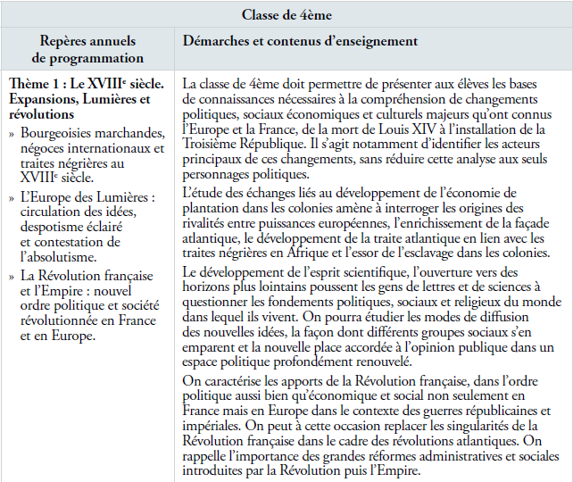
Insertion dans le nouveau programme de 4e

Slide 22
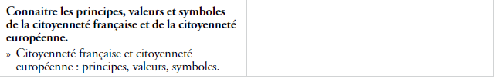
Insertion dans le nouveau programme d’EMC – cycle 4
Constat :
Disparition de l’approche chronologique en tant que telle (même réduite à trois temps forts). Cependant, il est évident que les transformations apportées par la Révolution sont à étudier à travers certains grands événements.
L’étude du 14 juillet 1789 s’insère également dans les connaissances visées en EMC (Connaître les principes, valeurs et symboles de la citoyenneté française).

Slide 23
Dispositif pédagogique :
Une heure de travail en salle informatique.
Un poste par élève (24 postes disponibles) mais possibilités de travailler en binôme.
Distribution de la fiche exercice sur laquelle figurent la démarche à suivre.
Brève explication à l’oral pour lancer l’activité.
Objectifs :
Comprendre que le 14 juillet est une rupture avec l’Ancien régime qui amorce une société nouvelle (connaissance).
Etre capable d’utiliser un site en ligne et ses fonctions pour mener une investigation sur des œuvres d’art (savoir-faire).
Collecter suffisamment d’informations et un lexique spécifique pour pouvoir rédiger un récit.

Slide 24
Compétences travaillées :
Se repérer dans le temps : construire des repères chronologiques :
Situer un fait dans une époque ou une période donnée.
- Identifier une rupture chronologique.
Raisonner, justifier une démarche et les choix effectués :
Se poser des questions par rapport à une situation historique.
S’informer dans le monde du numérique :
- Trouver, sélectionner et exploiter des informations.
- Utiliser un site : Museosphere.
Analyser et comprendre un document : Comprendre, extraire, utiliser.
Pratiquer différents langages en histoire.
- Ecrire pour construire sa pensée (résumé + récit).
- S’approprier un lexique spécifique.

Slide 25
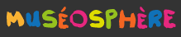
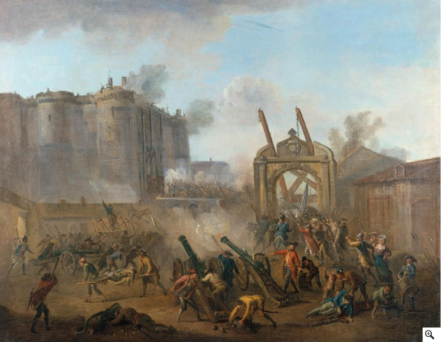
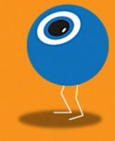
Contenu de la séance :
Paris Musées propose des visites virtuelles de 14 musés de la ville de Paris grâce à Muséosphère.
Cinq salles par établissement seront accessibles en visite 360°, manipulable tout aussi bien par un animateur que par les enfants eux-mêmes.
Des petits bonshommes de couleurs les guideront à travers les détours des musées en leur indiquant des thématiques variées.
Une trentaine d’œuvres par site sont approfondies grâce à des notices conçues spécialement pour ce jeune public.

Slide 26
Intérêts de l’utilisation de la visite virtuelle :
Autonomie totale de l’élève (nombreux outils et bonne maniabilité).
Possibilité de mener une démarche d’investigation sur les œuvres grâce à la qualité des reproductions et au zoom.
Mise en lien directe avec d’autres œuvres.
Possibilité pour les plus curieux et les plus rapides de visiter d’autres salles.
Très bon travail de simplification des informations et d’explicitation du lexique spécifique.
Limites du site et limites didactiques:
Présentation très enfantine.
Impossible de regarder toutes les œuvres d’une même pièce.
Une seule salle sur la Révolution (uniquement sur le 14 juillet)
Risque de trop prémâcher le travail par peur de voir l’élève démuni.
Risque de lassitude car toute l’activité se passe dans une seule pièce.

Slide 27
Bilan : la pertinence des visites virtuelles
Support attrayant et en phase avec l’attirance des élèves pour le monde du numérique.
Permet de rendre les élèves actifs dans le cadre d’une réelle démarche d’investigation.
Permet aux élèves de visualiser et matérialiser les espaces et les monuments étudiés en cours : faire voyager les élèves dans un monde plus réaliste.
Permet de construire une séance entière, une accroche originale et/ou une conclusion qui permet aux élèves de réinvestir immédiatement les connaissances en cours d’acquisition.
Permet de dépasser en qualité et en interactivité le potentiel des documents iconographiques traditionnels (qui recouvrent toute leur pertinence lors de l’évaluation).
Permet de faire revivre un patrimoine perdu (beaucoup de ressources 6e et 5e).

